Slide 1
Planificateur de tâches

Slide 2
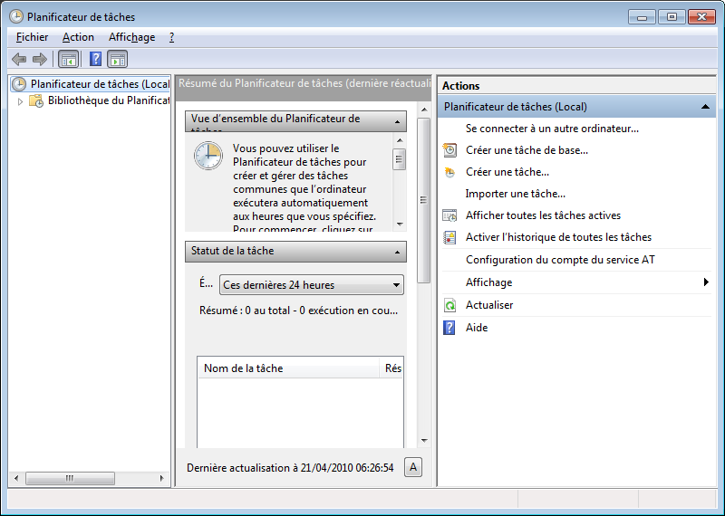
1. Nouvelle interface : Planificateur de tâches

Slide 3
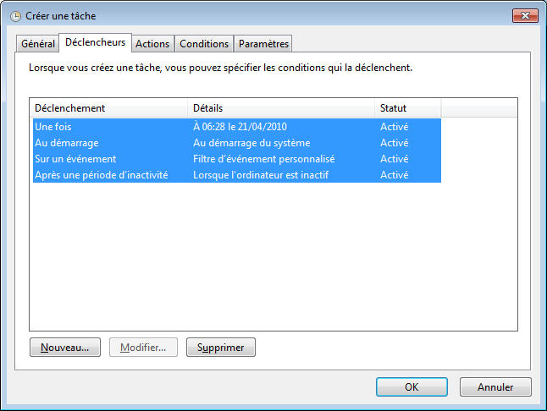
02 Synchroniser des tâches pour des scénarios complexes
Notions de déclencheur :
Un événement système peut déclencher une action

Slide 4
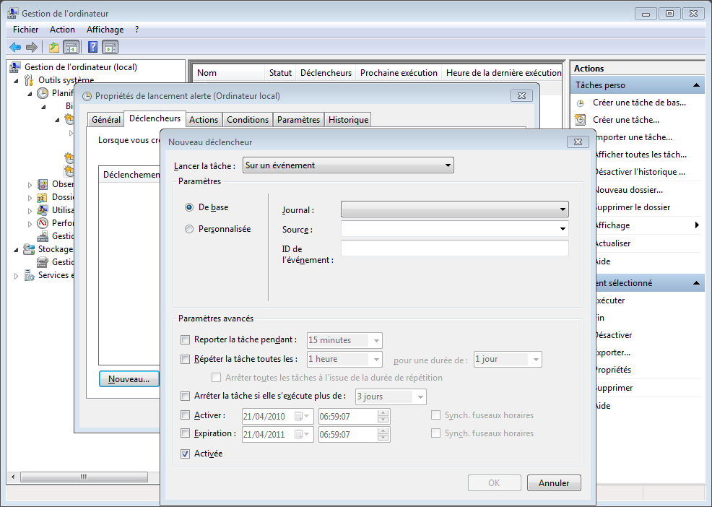
Mise en place d’un déclencheur basé sur des événements !

Slide 5
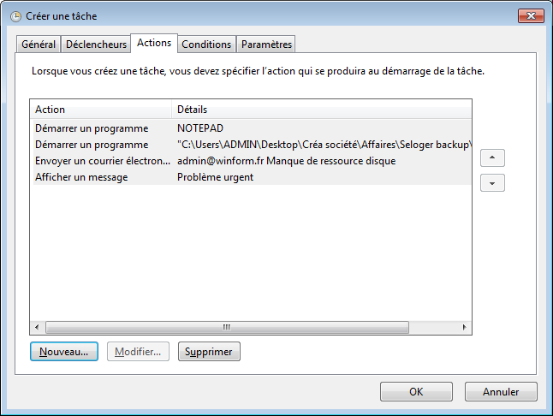
Engendrer des actions multiples sur la base d’une seule condition

Slide 6
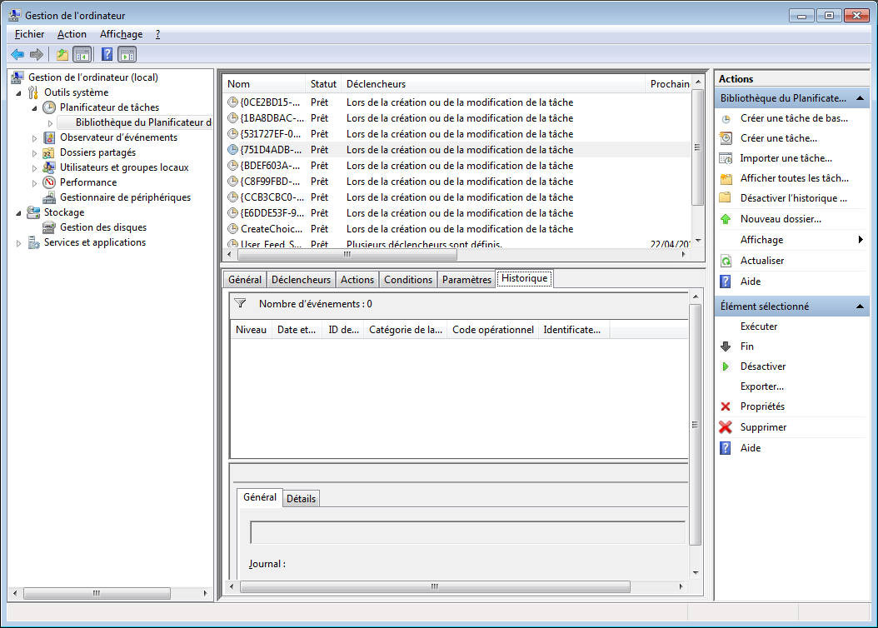
04 « Superviser » les tâches
Vues résumé des tâches ordonnancées et lancées
Trace des succès et des échecs
Envoi d’un mail quand la tâche se termine ou a rencontré un problème

Slide 7
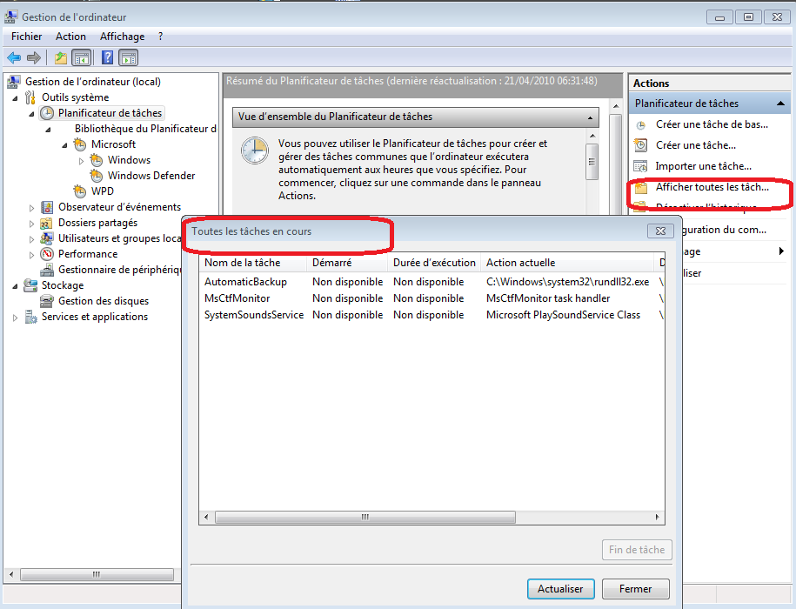
05 Audit des tâches en cours

Slide 8
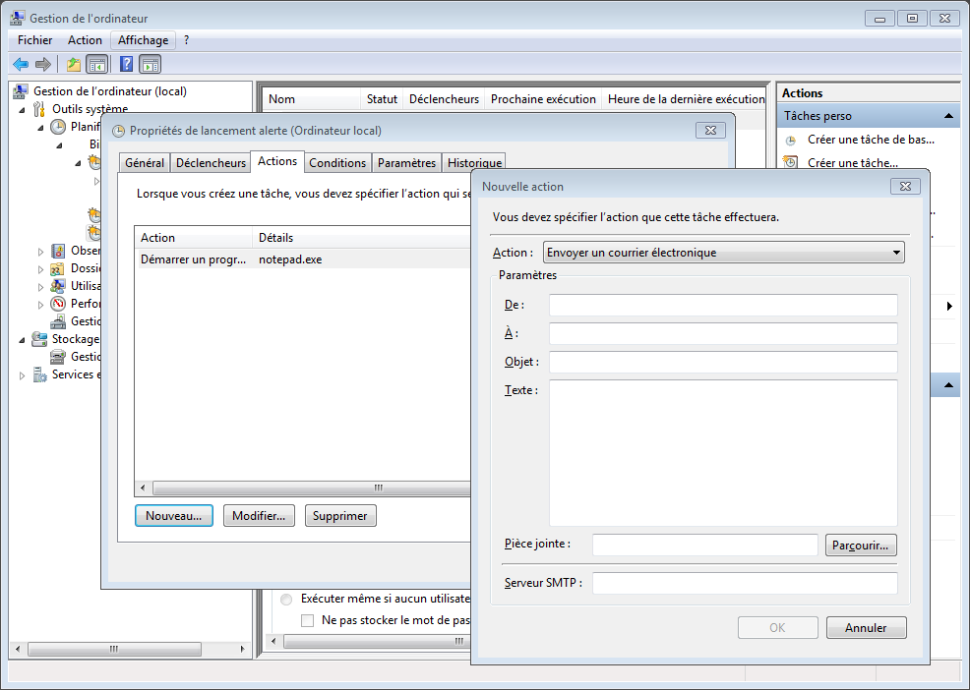
06 Envoyer un courrier électronique

Slide 9
Problématique du mail :
Pas d’information d’authentification envoyé au serveur SMTP➔ il faut que le serveur Smtp accepte les mails envoyés à partir de l’IP de notre serveur sans exigé d’authentification, donc l’IP de notre serveur doit être ajouter au IP autorisées à envoyer en open relay.
Il existe une autre solution plus élégante mais plus complexe pour utiliser le compte d’authentification de la machine…

Slide 10
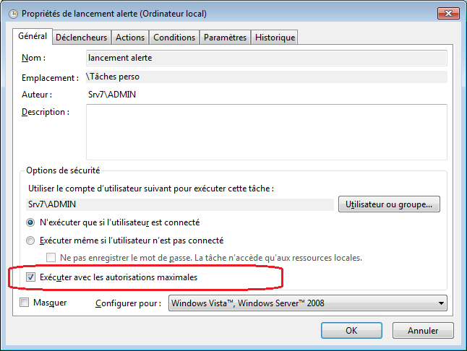
Contournement de User Access Control

Slide 11
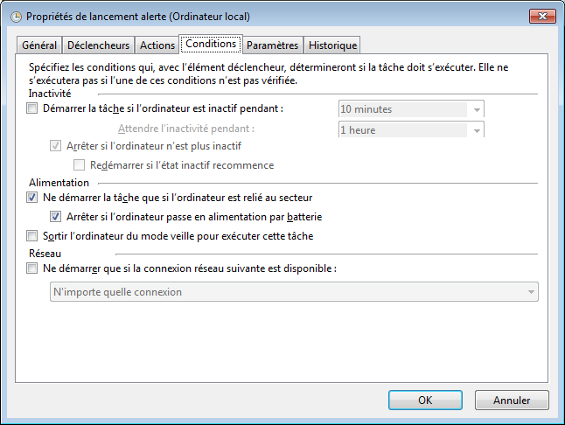
Gestion des conditions de lancement de tâche

Slide 12
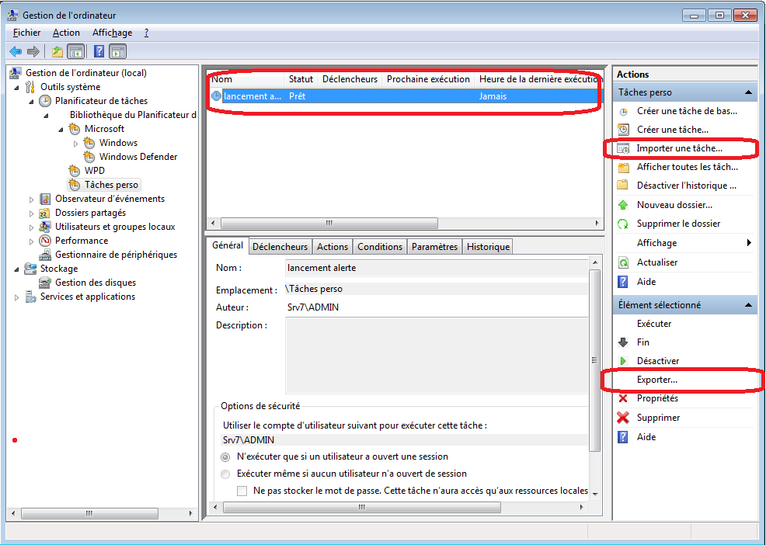
Exportation et importation d’une tâches !

Slide 13
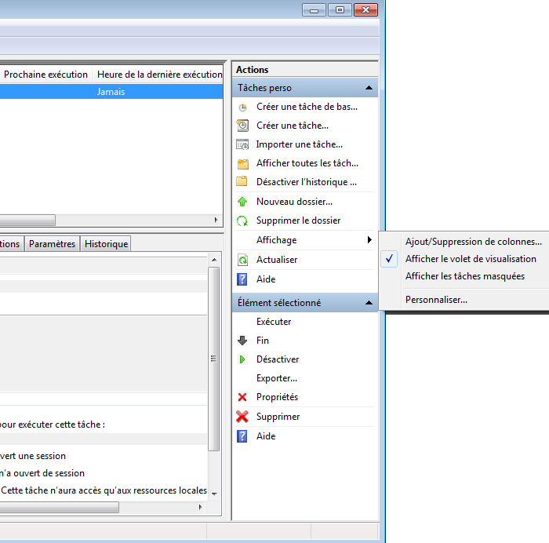
Attention au tâches masqués…

Slide 14
Nouveautés planificateur de tâches
 | Win 2003 | Win 2008
Planification avancée | ✓ | ✓
Compatibilité ascendante | ✓ | ✓
Déclenchement sur événement |  | ✓
Historique Différer l’exécution |  | ✓
Actions multiples par taches |  | ✓
Notification échecs |  | ✓
Conditions réseau |  | ✓
Importation/Exportation taches |  | ✓
Gestion des mots de passe (mise à jour) |  | ✓
Différer l’exécution |  | ✓

Slide 15
Résumé
Automatisation
  Activation d’une tâche sur événement au travers d’un assistant
  Lancement des tâches au démarrage, à l’ouverture de session, quand idle, ou quand connecté au réseau
  Spécifier des conditions multiples pour lancer une tâche
Lancer les tâches en séquence
  Engendrer des actions multiples sur la base d’une seule condition
  Synchroniser des tâches pour des scénarios complexes*
  « Superviser » les tâches
  Vues résumé des tâches ordonnancées et lancées
  Trace des succès et des échecs
  Envoi d’un mail quand la tâche se termine ou a rencontré un problème

Slide 16
Référence & pour aller plus loin
http://technet.microsoft.com/fr-fr/library/cc766428.aspx
Notes:
schtasks /Create /?
schtasks /Run /?
schtasks /End /?
schtasks /Delete /?
schtasks /Change /?
Pour importer une tâche à l'aide d'une ligne de commande Ouvrir une invite de commandes. Pour ouvrir une invite de commandes, cliquez sur Démarrer, puis sur Tous les programmes, pointez sur Accessoires, puis cliquez sur Invite de commandes.
Tapez :
schtasks /Create [/S <system> [/U <username> [/P [<password>]]]] /XML <xmlfile> /TN <taskname>
Pour afficher l'aide de cette commande, tapez :
schtasks /Create /?

